Slide 1
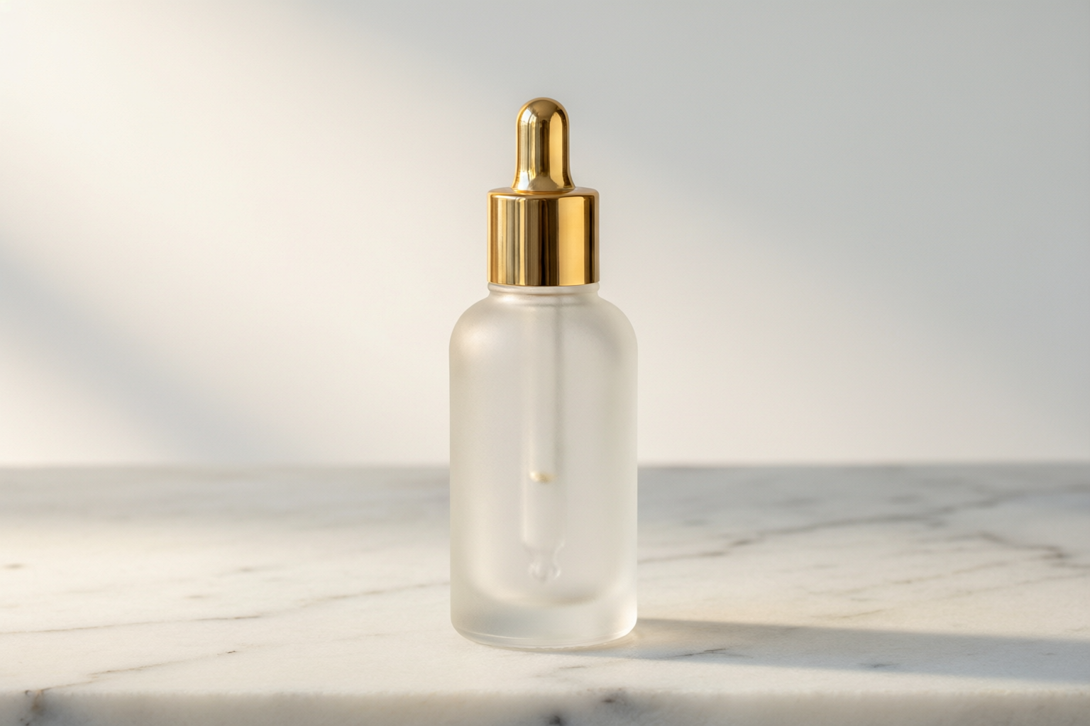
S Ē R A
素 研
光蕴精华
品牌创意提案
以科学之光，唤醒肌肤原生力量
SĒRA Creative Lab · 2026 Q3

Slide 2
目录
AGENDA
01
市场洞察
高端护肤市场趋势与竞争格局
02
目标人群
核心用户画像与护肤诉求分析
03
品牌定位
素研品牌DNA与差异化价值
04
创意概念
Campaign Big Idea与核心表达
05
主视觉方向
Key Visual风格与视觉语言
06
视频创意
TVC分镜概念与影像调性
07
传播策略
媒介组合、渠道节奏与KPI
08
执行计划
时间线、预算框架与团队
素研 SĒRA · 创意提案
2 / 13

Slide 3
市场洞察
MARKET INSIGHT — 高端护肤市场的增长机遇
INSIGHT
¥2,800亿
34%
78%
2026年中国高端护肤
市场规模预估
功效护肤品类年均
增速，领跑大盘
25-35岁女性将成分
视为首要购买决策因素
Euromonitor 2025
CBNData行业报告
小红书消费洞察
核心判断
高端护肤市场正从「品牌信仰」转向「成分理性」。消费者不再只为LOGO买单，而是追问：这个产品到底能为我的皮肤做什么？——这是素研的机会窗口。
素研 SĒRA · 创意提案
3 / 13

Slide 4

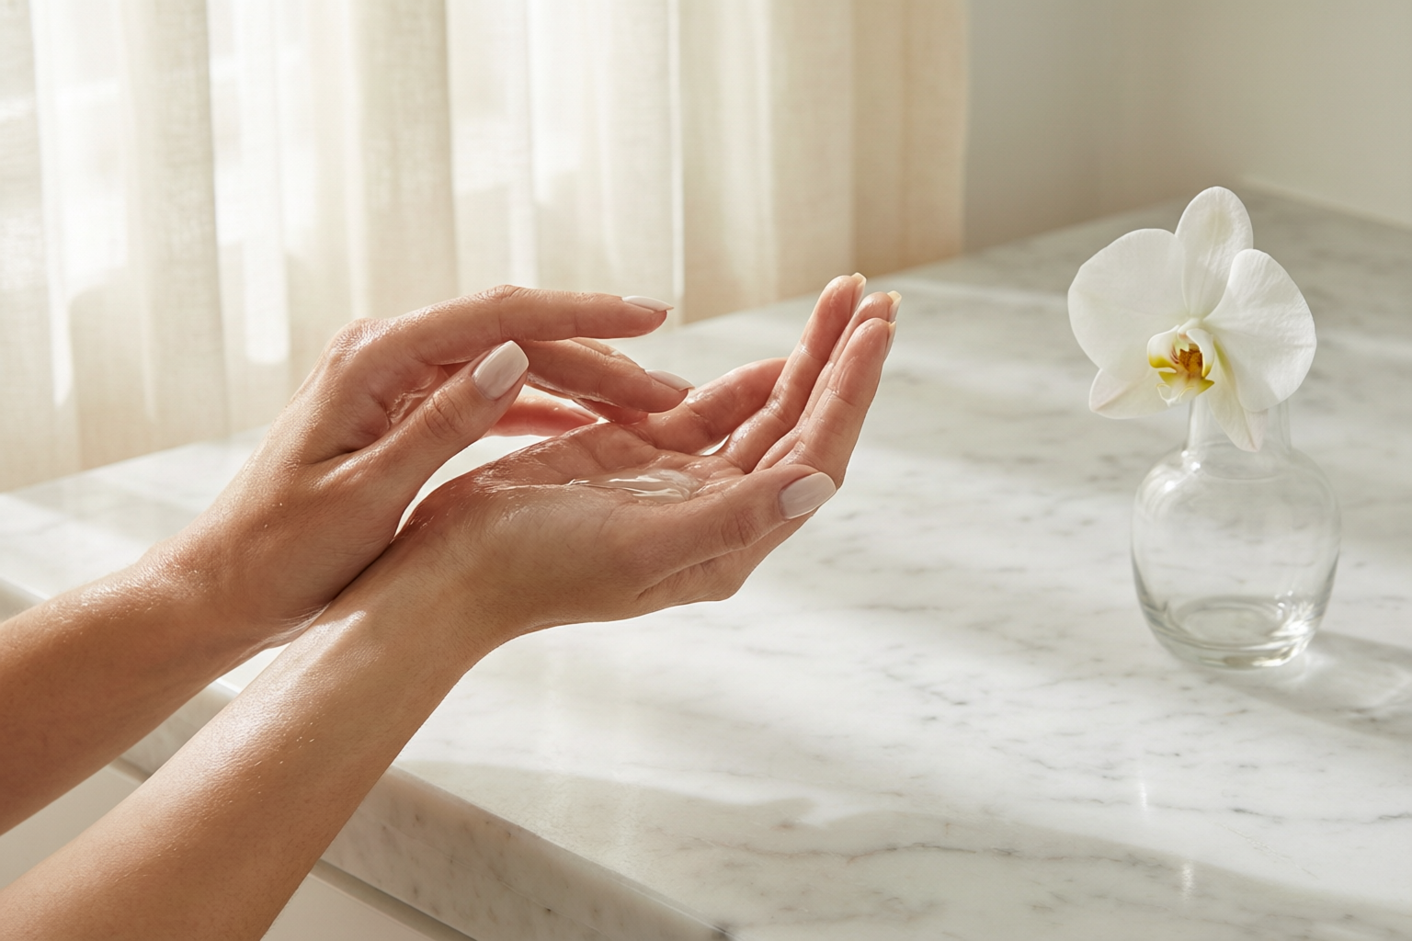
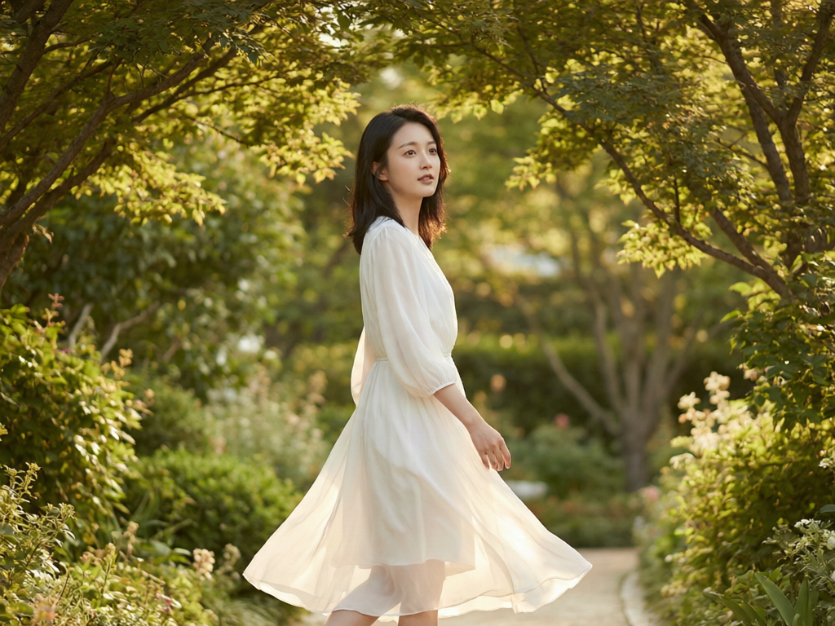
目标人群
TARGET AUDIENCE — 三类核心用户画像
AUDIENCE
成分党先锋
精致悦己者
轻奢理性派
22-30岁
28-38岁
30-45岁
研究成分表比看广告多，追求科学验证的护肤方案
护肤是每日仪式感，愿意为好产品支付溢价
用过国际大牌后开始寻找高性价比国货替代品
成分透明 · 功效数据 · 专业背书
感官体验 · 品牌故事 · 精致包装
大牌平替 · 真实口碑 · 长期复购
素研 SĒRA · 创意提案
4 / 13

Slide 5
品牌定位
BRAND POSITIONING — 素研的品牌DNA
BRAND
品牌金字塔
竞争差异化
品牌愿景
让每个人的肌肤都能自信「素颜」
vs 国际大牌
同等成分浓度，价格仅为1/3，且更懂亚洲肤质
核心价值
科学精研 · 自然本源 · 肌肤对话
vs 新锐国货
自研生物发酵专利技术，非「配方搬运工」
功能承诺
靶向活性成分 + 生物发酵技术 + 零负担配方
vs 药妆品牌
功效不输药妆，但体验远优于临床感包装
产品形态
精华液 / 面霜 / 面膜 — 极简高效线
素研 = 科学精研 × 肌肤本源
素研 SĒRA · 创意提案
5 / 13

Slide 6
BIG IDEA
「让肌肤，
自己说话」
创意阐述
好的护肤不需要厚重的伪装。Campaign以「素颜自信」为情感支点，展现女性卸下妆容后皮肤本身的光泽与生命力。素研光蕴精华不是遮盖瑕疵的工具，而是让肌肤回到最佳状态的底…
素颜
不靠遮瑕，靠肌肤本身的光
科学
每一滴精华都有数据支撑
底气
护肤的终点是自信，不是完美
素研 SĒRA · 创意提案
6 / 13

Slide 7
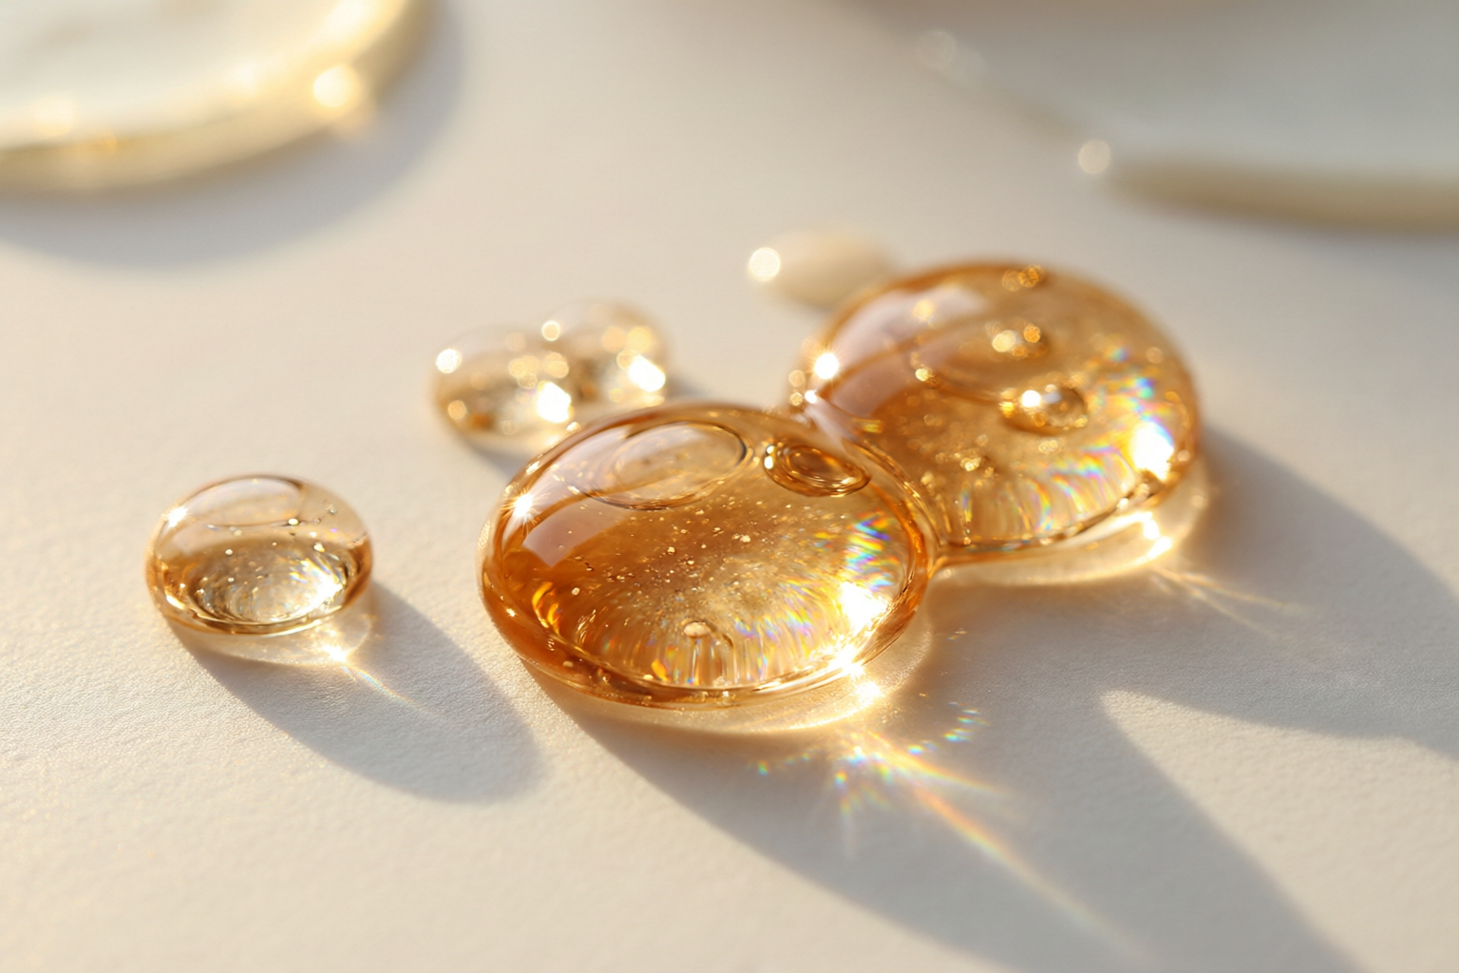
主视觉方向
KEY VISUAL — 视觉语言体系
VISUAL
视觉调性
色彩体系
自然光为唯一光源 — 拒绝人造感
大面积留白，呼吸感构图
纯白
暖象牙
柔金
腮红
墨灰
暖白+浅金+腮红的柔和色彩体系
#FFFFFF
#F8F6F2
#C9A96E
#E8C8B8
#2C2C2C
真人皮肤质感，零磨皮、零滤镜
字体方案
极简排版，衬线与无衬线混排
标题
Playfair Display / 思源宋体
正文
Calibri Light / 思源黑体
数据
DIN Pro Light / Roboto Mono
应用场景
专柜陈列 · 电商详情页 · 社交媒体 · 杂志广告 · KOL合作
素研 SĒRA · 创意提案
7 / 13

Slide 8
视频创意方向
VIDEO CREATIVE — TVC 概念分镜
TVC
「清晨三分钟」— 30秒品牌TVC概念
MOOD REFERENCE
00-06s
06-15s
15-24s
24-30s
晨光 · 醒来
仪式 · 护肤
出发 · 自信
落版 · 回归
清晨卧室，自然光透过纱帘。女主角缓缓睁眼，素颜的脸上带着自然光泽。特写手指拿起精华瓶。
精华滴落在指尖，轻柔按压于面部的过程。微距镜头捕捉精华渗透肌肤的瞬间，金色液体在光线下流动。
护肤完毕，女主角换上简洁白色连衣裙出门。阳光洒在脸上，素颜的皮肤在自然光下透出健康光泽。
产品居中静置，白色大理石台面。品牌标语浮现：「让肌肤，自己说话」。金色光线勾勒出瓶身轮廓。
调性：安静 / 柔软
调性：细腻 / 感官
调性：明亮 / 自信
调性：高级 / 收束
素研 SĒRA · 创意提案
8 / 13

Slide 9
传播策略
MEDIA STRATEGY — 媒介组合与传播节奏
MEDIA
渠道矩阵
传播节奏
社交媒体
小红书 / 抖音 / 微博
预热期
W1-W2
悬念海报 + 成分揭秘
成分科普 + 素颜挑战 + KOL种草
发布期
W3
新品发布会 + TVC首播
电商阵地
天猫 / 京东 / 抖音电商
扩散期
W4-W6
素颜挑战 + KOL矩阵
详情页转化 + 直播专场 + 会员体系
转化期
W7-W8
限时礼盒 + 直播专场
品牌广告
写字楼电梯 / 高端商场
高频曝光，建立「素颜自信」认知
核心KPI
私域运营
企微社群 / 小程序
品牌曝光：8亿+ 次 impressions
护肤顾问1v1 + 复购激励
社交互动：300万+ 次 engagements
天猫旗舰店引流：150万+ UV
首月销量目标：10万瓶
素研 SĒRA · 创意提案
9 / 13

Slide 10
执行计划
TIMELINE — 项目里程碑与交付节点
TIMELINE
M1
M2
M3
M4
M5
策略确认
创意开发
预热启动
正式发布
持续运营
品牌策略对齐
创意方向锁定
TVC拍摄制作
主视觉定稿
悬念内容释出
媒体预沟通
发布会+TVC首播
全渠道上线
效果优化
二次传播迭代
总周期：约20周 | 关键节点：M2创意定稿 → M4正式发布 | 弹性空间：±2周
素研 SĒRA · 创意提案
10 / 13

Slide 11
预算框架
BUDGET OVERVIEW — 投入结构与资源分配
BUDGET
30%
40%
20%
10%
TVC制作
媒介投放
KOL合作
线下活动
拍摄 / 后期 / 调色
社交 + 电梯 + 电商
头部美妆博主 + 素人矩阵
发布会 / 快闪体验
预算说明
总预算范围：600万-1000万（根据媒介排期浮动）
含10%应急储备金，用于热点借势与口碑维护
所有媒介投放按实际消耗结算，月度ROI报告
素研 SĒRA · 创意提案
11 / 13

Slide 12
项目团队
TEAM — 核心成员与分工
TEAM
创意总监
艺术指导
制片人
整体创意方向把控，品牌策略对齐
视觉风格定义，主视觉与TVC美术指导
TVC拍摄执行、供应商管理、进度管控
媒介策划
数字营销
客户总监
渠道策略、排期优化、效果追踪
社交运营、KOL管理、内容分发
项目统筹、客户沟通、交付质量保障
素研 SĒRA · 创意提案
12 / 13

Slide 13
S Ē R A
让肌肤，自己说话
感谢聆听 · 期待共创
SĒRA Creative Lab · hello@sera-beauty.com · 2026

